Slide 1
La logique épistémique et le muddy children puzzle
Maitre de stage : Christian Rétoré

Slide 2
Sommaire
1. Introduction
2. Muddy Children Puzzle
3. Formalisation de la syntaxe
4. Les As et les huits
5. Conclusion

Slide 3
Introduction

Slide 4
Muddy Children Puzzle
- “Au moins l’un d’entre vous est sale.”
- “Si l’un d’entre vous sait qu’il est sale, qu’il lève la main.”
A
B
⊢
Avec deux enfants
|
1 ⊢ As, Bs
2 ⊢ Bs
3 ⊢ As
4 ⊢

Slide 5
Muddy Children Puzzle
- “Au moins l’un d’entre vous est sale.”
- “Si l’un d’entre vous sait qu’il est sale, qu’il lève la main.”
Avec trois enfants
A
B
C
1 ⊢ As, Bs
2 ⊢ Bs
5 ⊢ As, Bs, Cs
6 ⊢ Bs, Cs
3 ⊢ As
4 ⊢
7 ⊢ As, Cs
8 ⊢ Cs

Slide 6
Syntaxe de la logique
¬ : non
∧ : et
∨ : ou
…
Ki φ
=> l’agent i sait φ
KA Bs
[i](φ)
<i>(φ)
« i sait que φ »
« i croit possible que φ ».
¬As ∧ Bs
[A](Bs)
<A>(As)

Slide 7

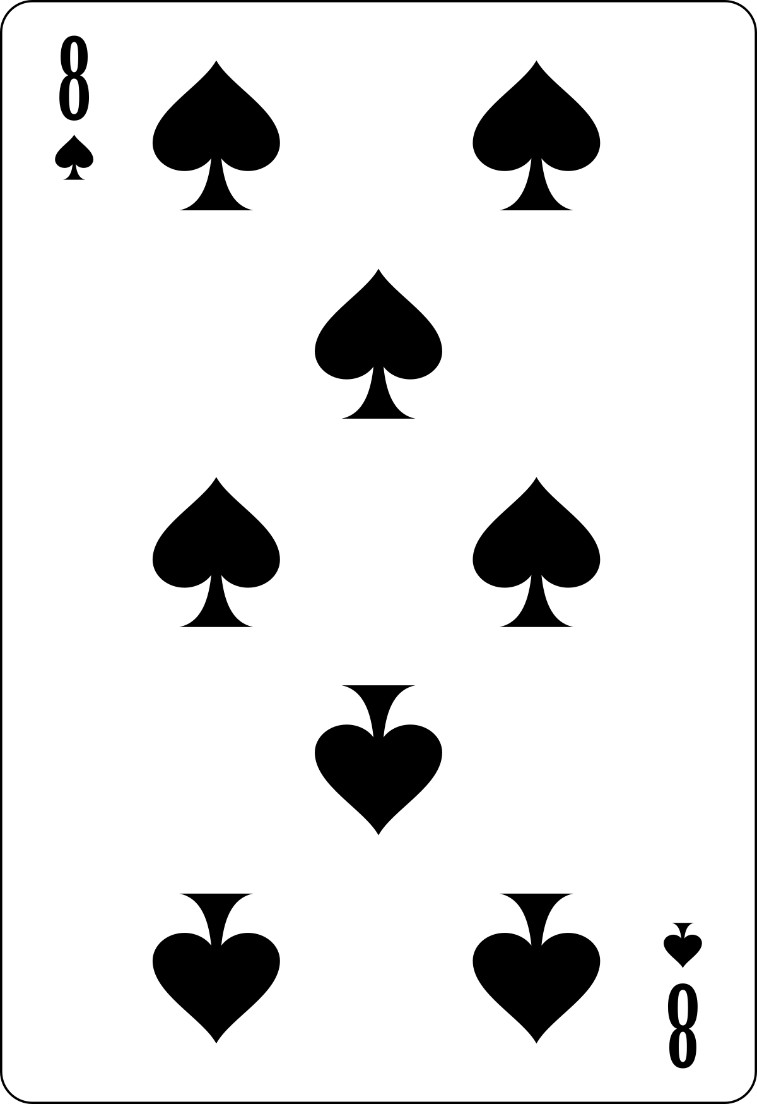
Jeu des As et des huits

Slide 8
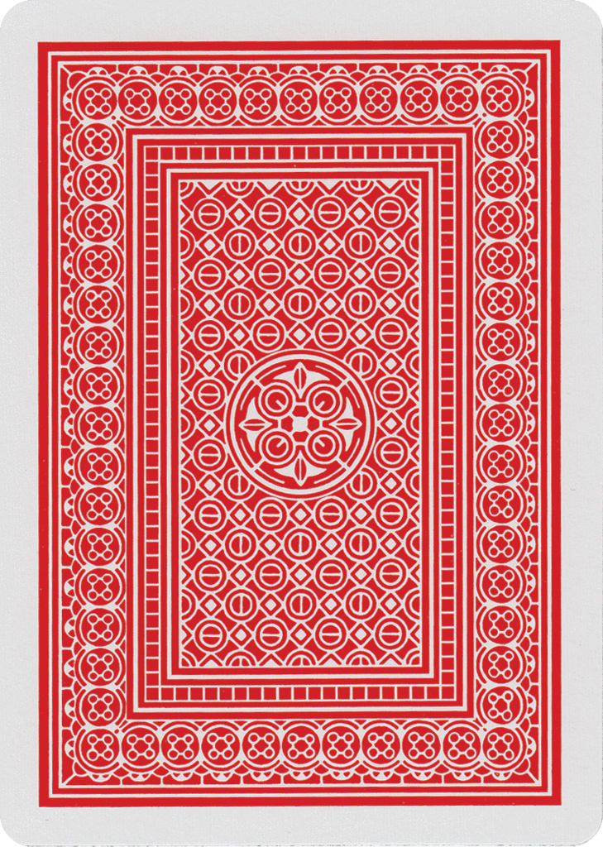
Jeu des As et des huits
Cartes des joueurs :
Alice
Bob
Chloé
A
B
C
1 ⊢ A0, B0, C2
2 ⊢ A0, B1, C1
3 ⊢ A0, B1, C2
4 ⊢ A0, B2, C0
5 ⊢ A0, B2, C1
6 ⊢ A0, B2, C2
7 ⊢ A1, B0, C1
8 ⊢ A1, B0, C2
9 ⊢ A1, B1, C0
10 ⊢ A1, B1, C1
11 ⊢ A1, B1, C2
12 ⊢ A1, B2, C0
13 ⊢ A1, B2, C1
14 ⊢ A2, B0, C0
15 ⊢ A2, B0, C1
16 ⊢ A2, B0, C2
17 ⊢ A2, B1, C0
18 ⊢ A2, B1, C1
19 ⊢ A2, B2, C0

Slide 9
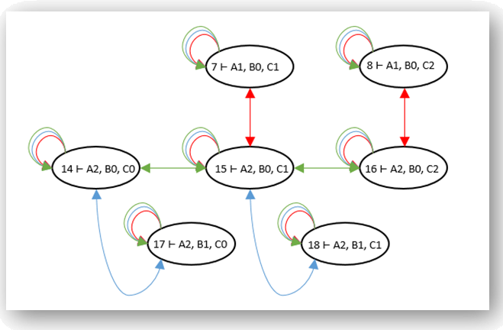
Jeu des As et des huits
Cartes des joueurs :
Alice
Bob
Chloé
A
B
C
[C](¬[A](cartes))

Slide 10
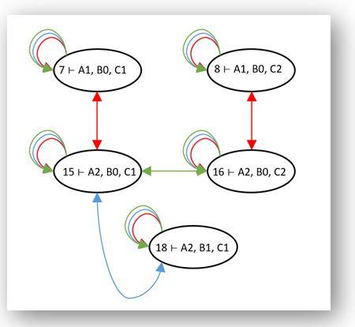
Jeu des As et des huits
Cartes des joueurs :
Alice
Bob
Chloé
A
B
C
[C](¬[B](cartes))

Slide 11
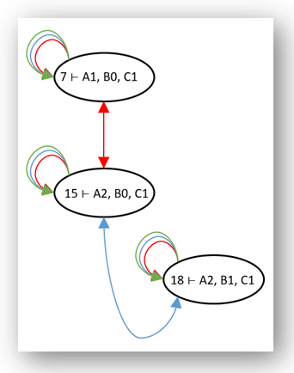
Jeu des As et des huits
Cartes des joueurs :
Alice
Bob
Chloé
A
B
C
[C](cartes)

Slide 12
Jeu des As et des huits
Cartes des joueurs :
Alice
Bob
Chloé
A
B
C

Slide 13
Conclusion
Merci de votre écoute

